Slide 1
三菌体系 · 18 种调控拓扑（与 triple_qs_topology18 一致）
每页 H1–H18：仅 A1→B1–B3 跨边不同（蓝虚线：促进 / 抑制）。
A2、A3 在模型中无对 B 的 Hill 跨边，故图中不画 A2/A3→B。
各模块内：C→A、C→B 与 B⊣C 为示意性公共骨架。

Slide 2
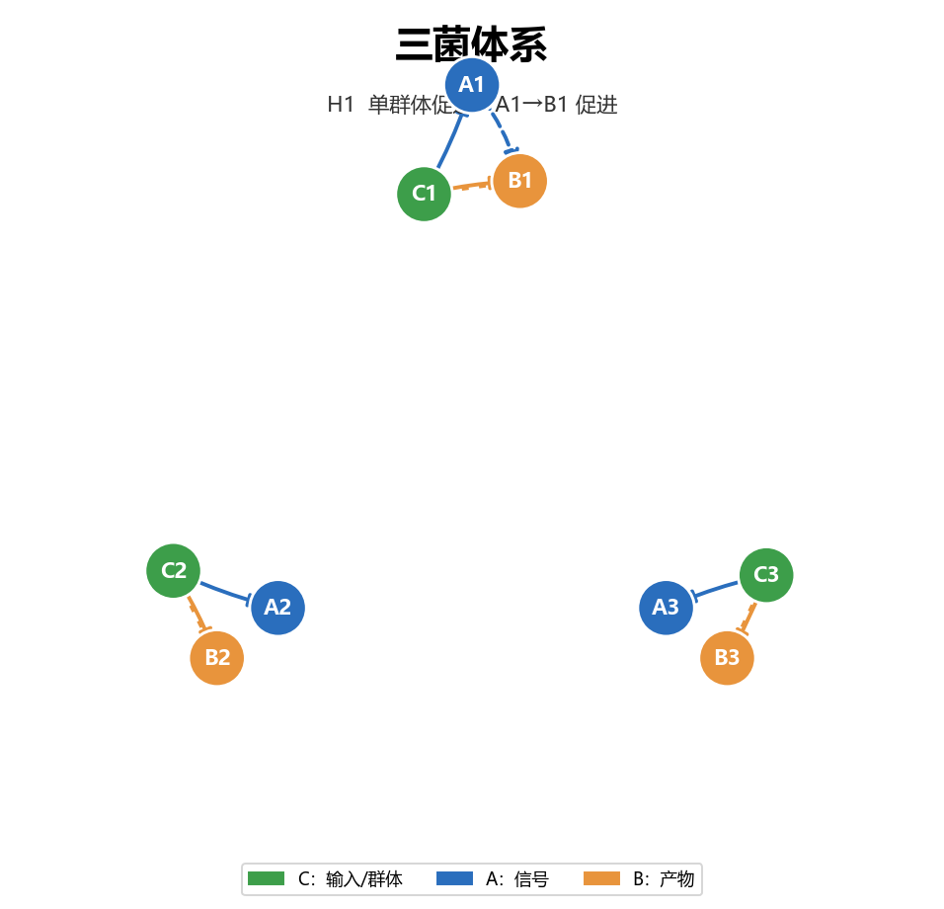

Slide 3
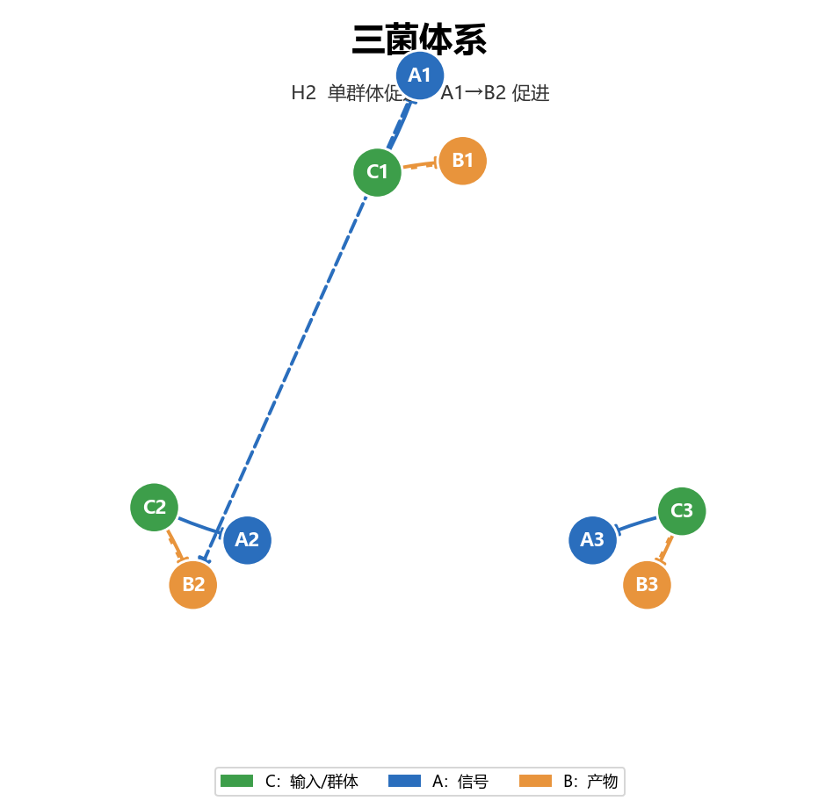

Slide 4
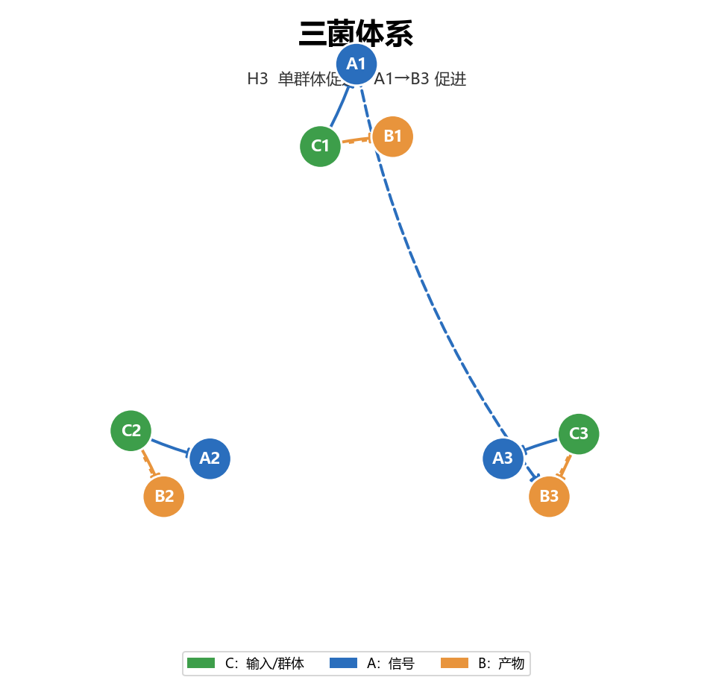

Slide 5
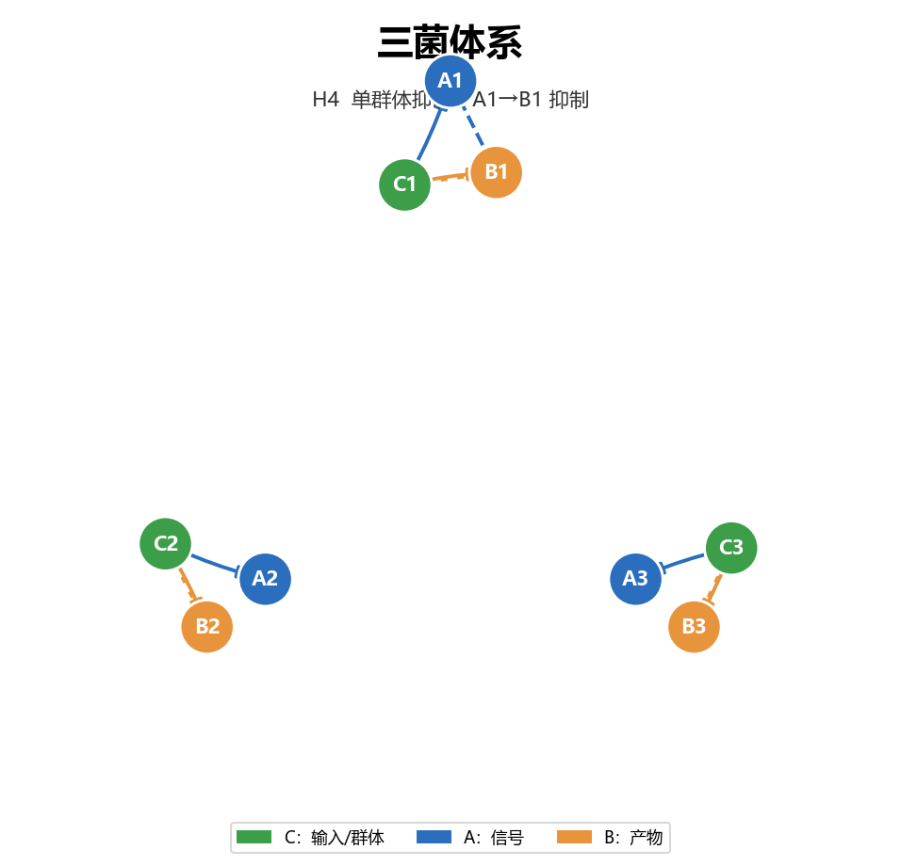

Slide 6
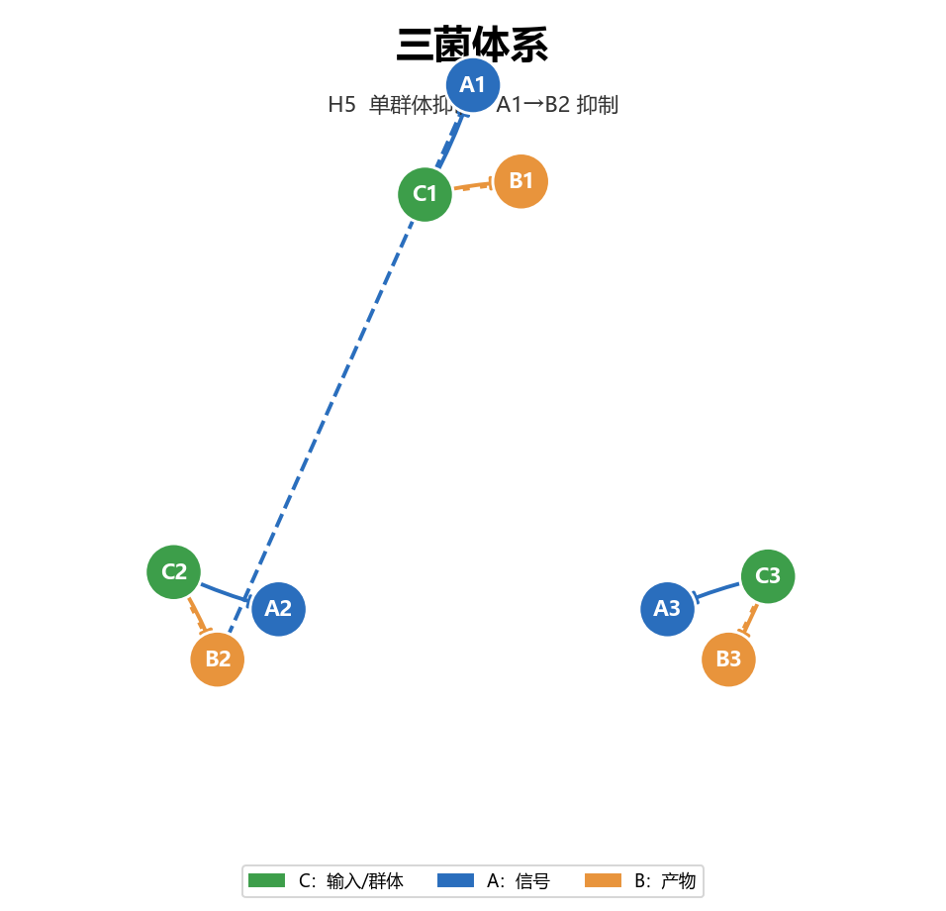

Slide 7
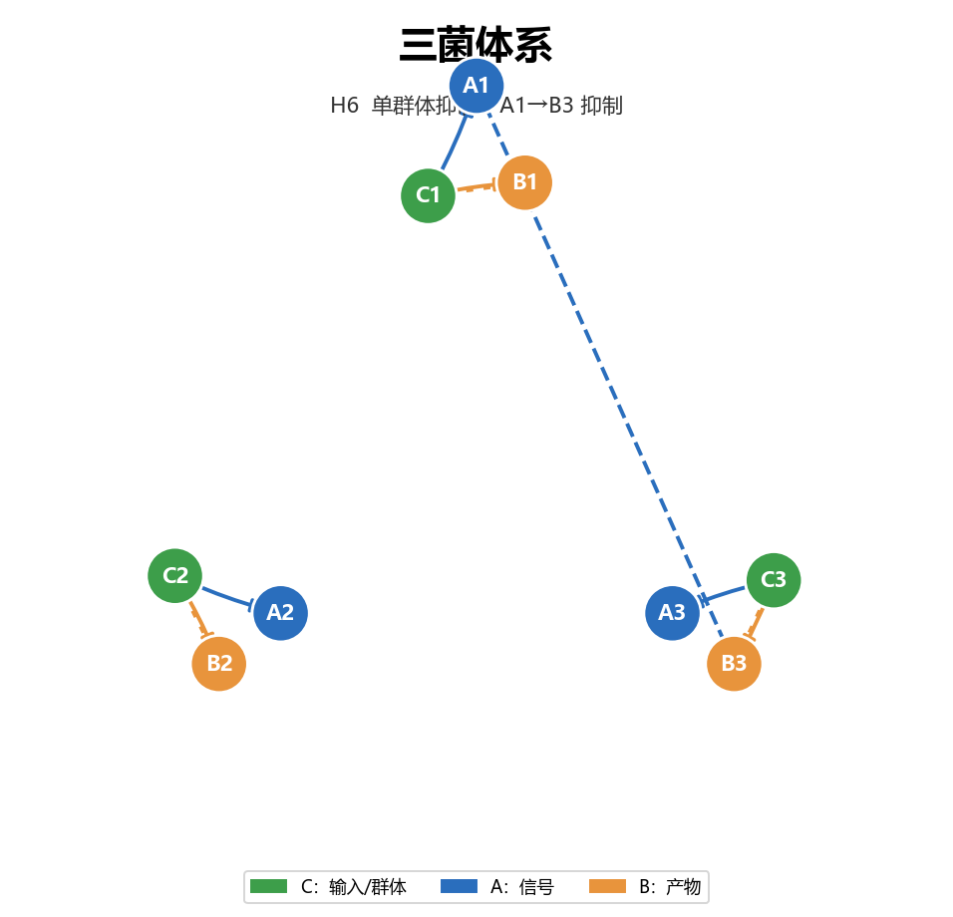

Slide 8
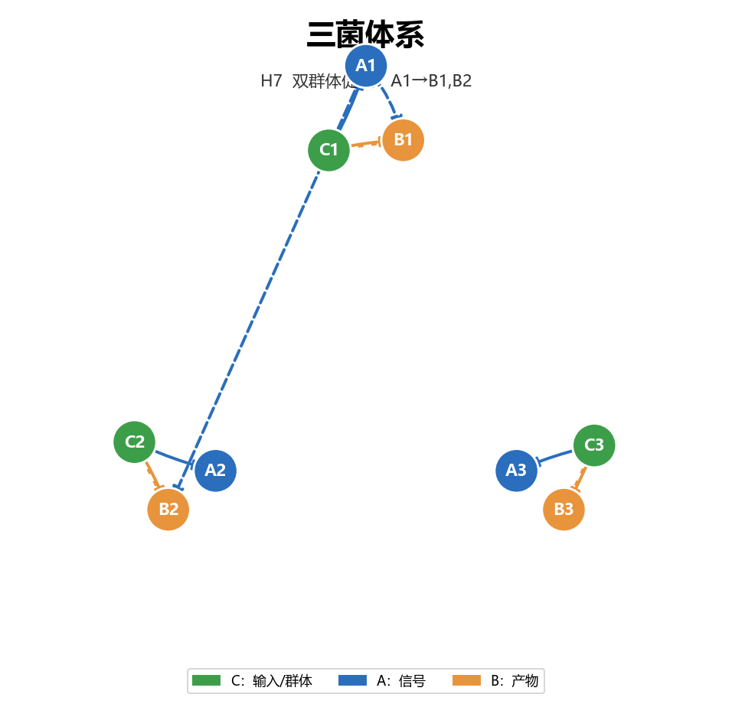

Slide 9
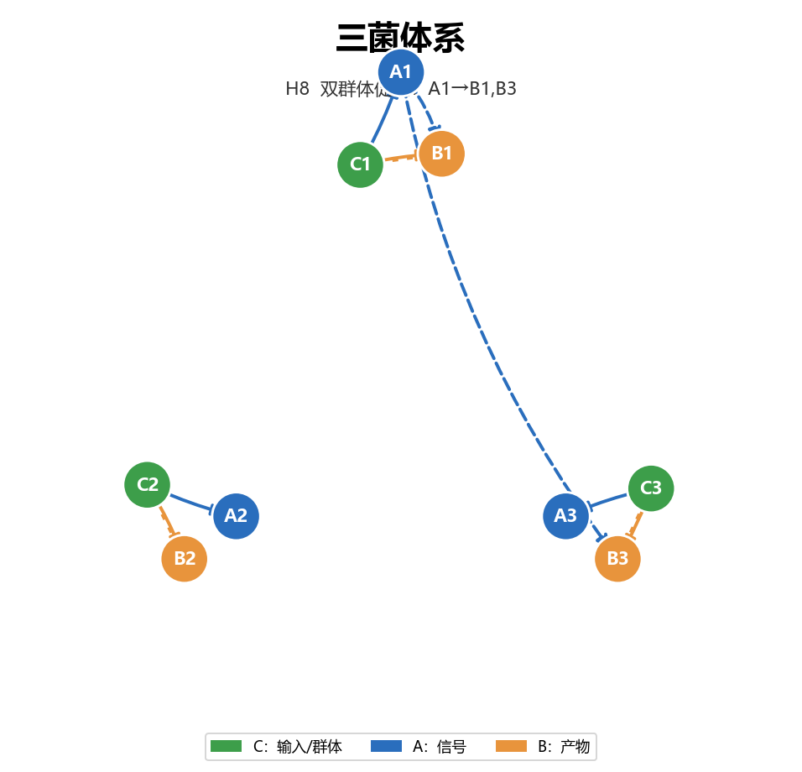

Slide 10
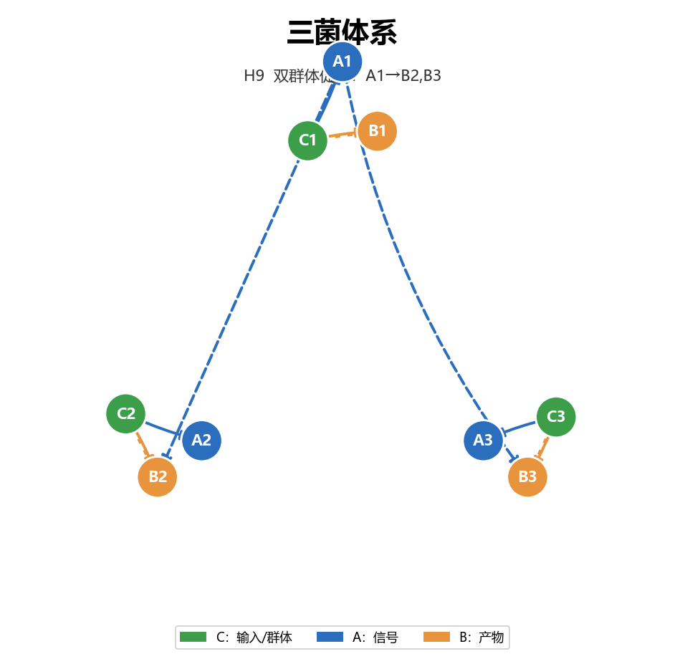

Slide 11
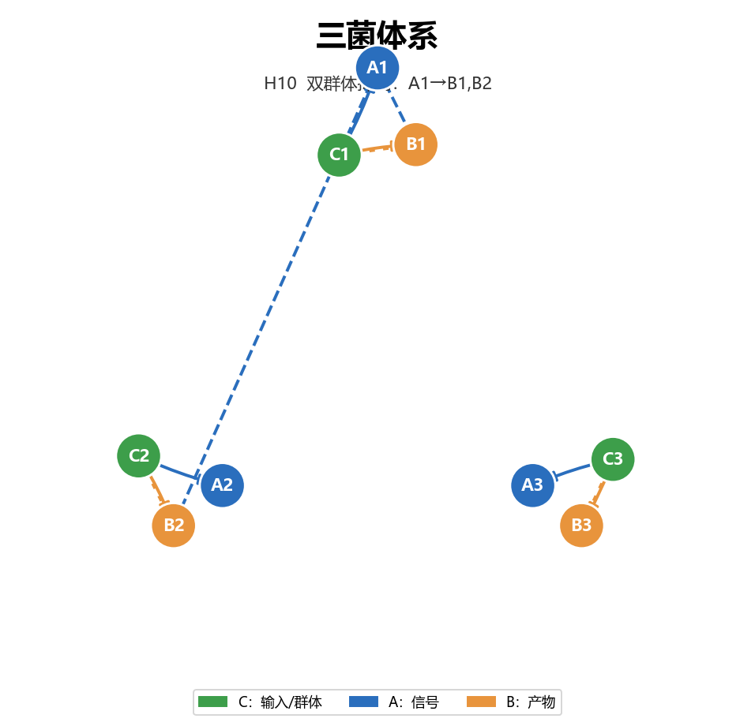

Slide 12


Slide 13
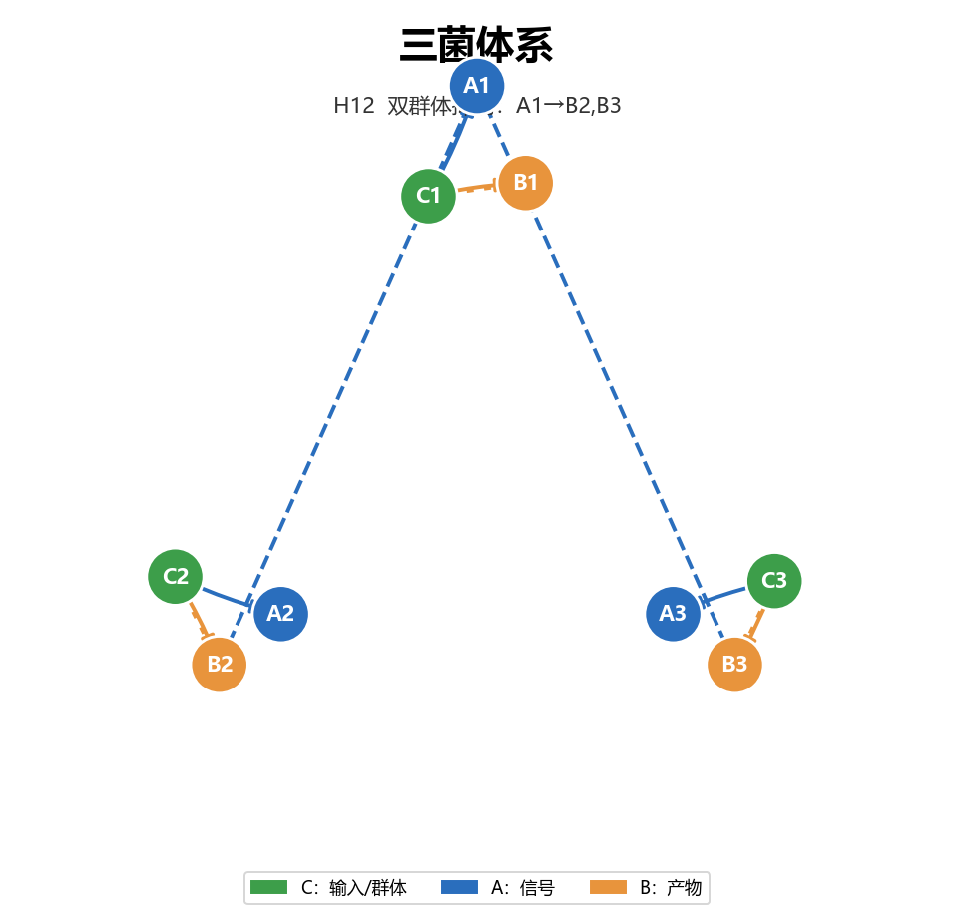

Slide 14
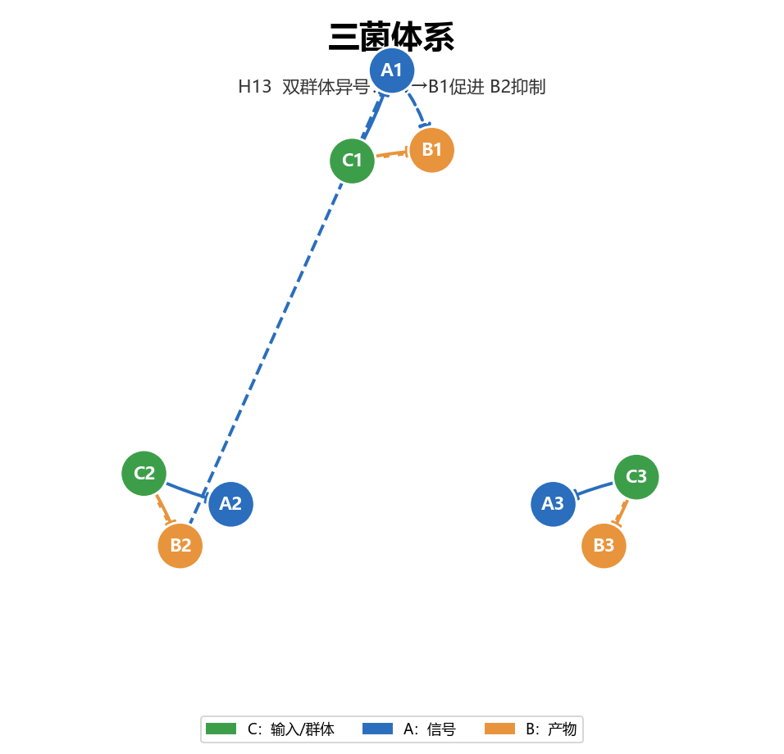

Slide 15
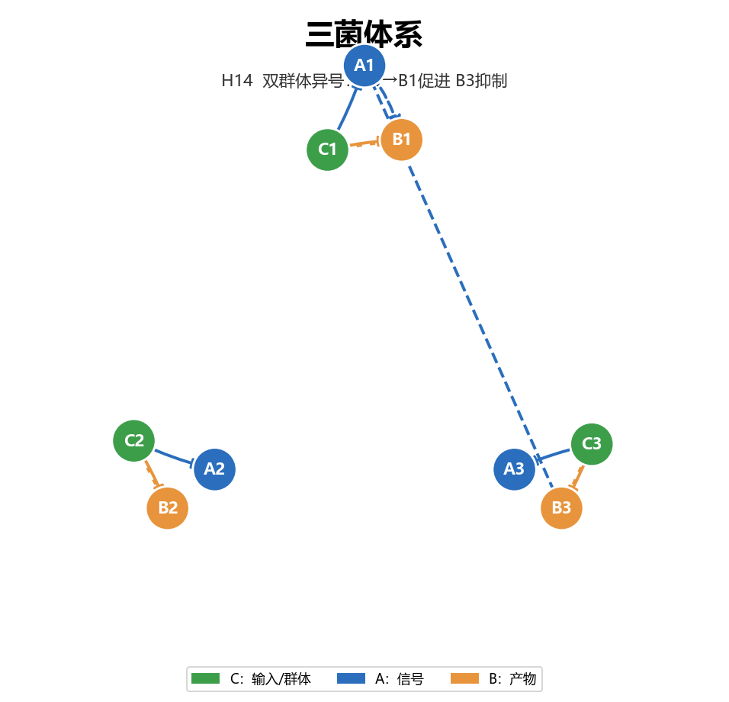

Slide 16
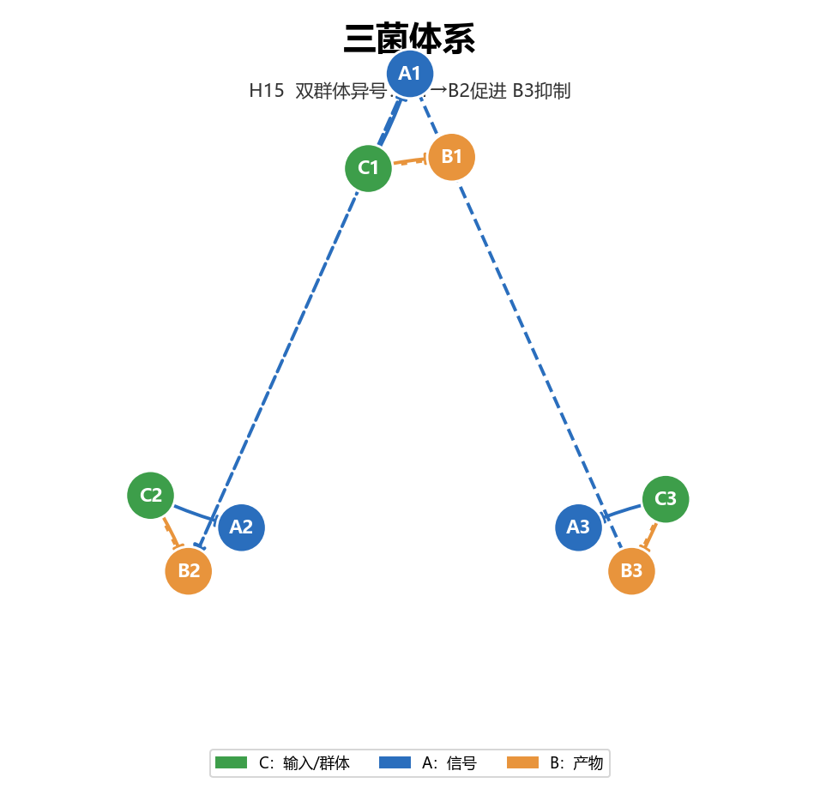

Slide 17
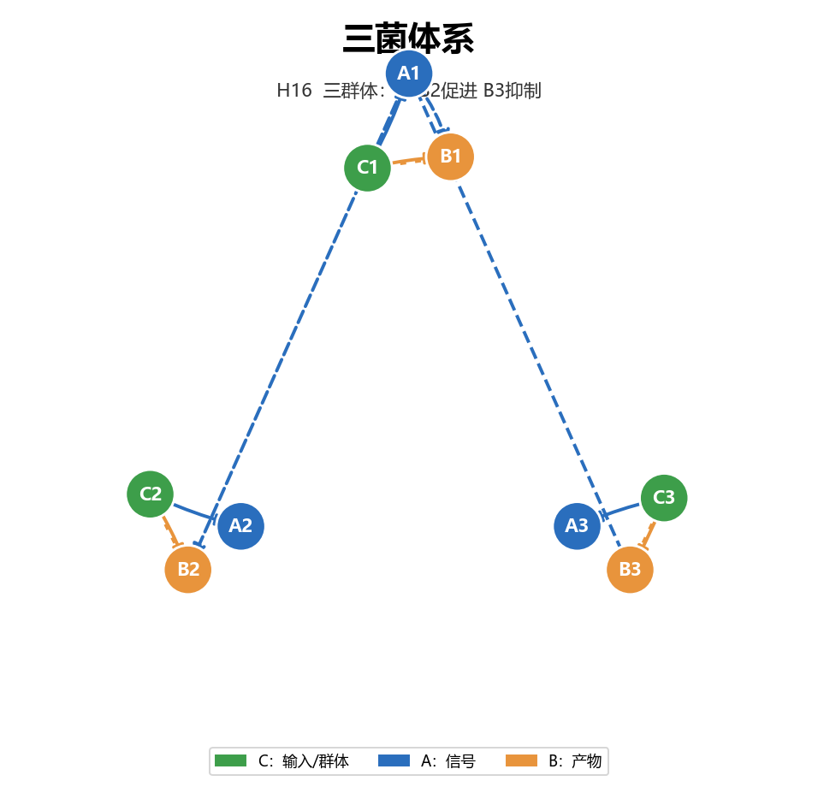

Slide 18
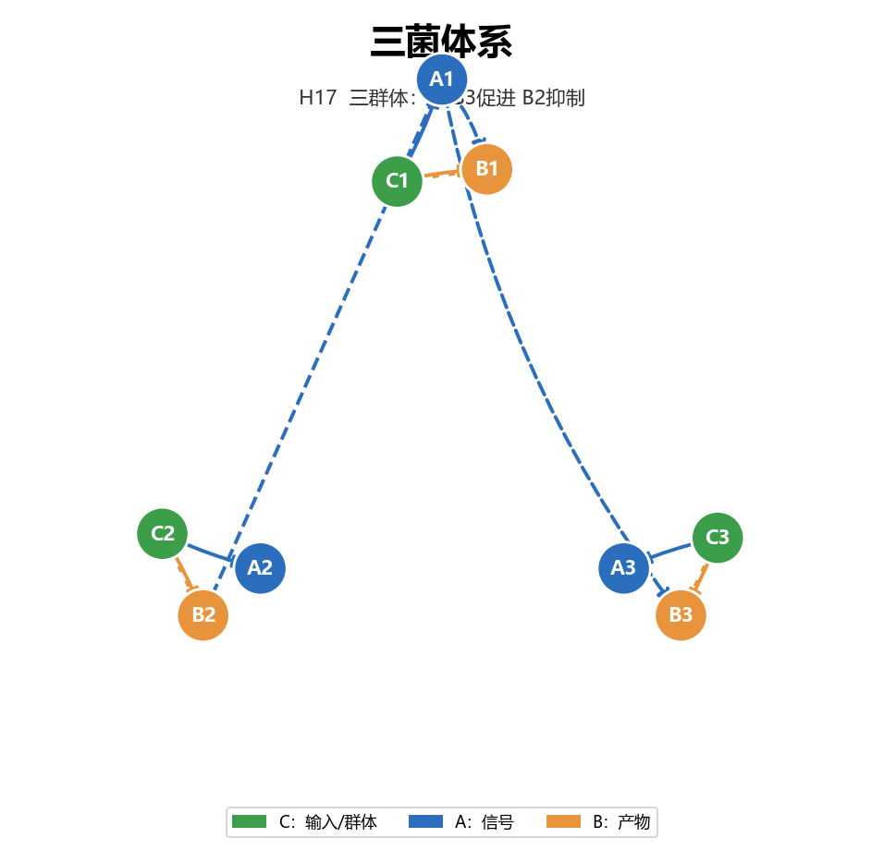

Slide 19
